Slide 1
Видатні канадці українського походження
Виконала учениця 4-Б курсу Слободяник Єлизавета

Slide 2
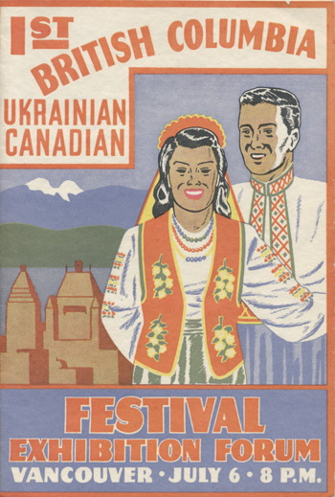
У 1951 р в Канаді проживало 14004429 жителів.
З них 395 043 - українського походження.
У 1988 р населення Канади зросло до 25 334 000, з якого 754 980 вказало своє походження як українське. В перепису населення 2001 р із загальної кількості 29 639 035 всіх жителів Канади 10 710 60 чоловік вказало своє походження як українське.
З числа жителів, які вказали своє походження як українське, 326 200 були виключно українського походження, 744 860 вказали українське походження як одне з декількох.

Slide 3
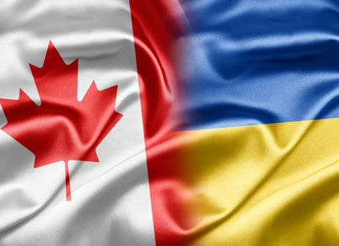
За переписом 2001 Українська національність займала дев'яте місце серед національностей в Канаді (10-е місце в Британській Колумбії, 7-е в Альберті, 6-е в Саскачевані, 5-е в Манітобі, 12-е в Онтаріо і 22- е в Квебеку).
Провінції з найбільшою кількістю жителів з українським походженням (винятковим і одним з кількох) - це
Онтаріо
(290 925),
Альберта
(285 725),
Британська Колумбія
(178 880),
Манітоба
(157 655),
Саскачеван
(121 735),
Квебек
(24 030).

Slide 4
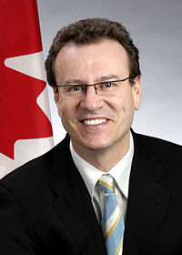
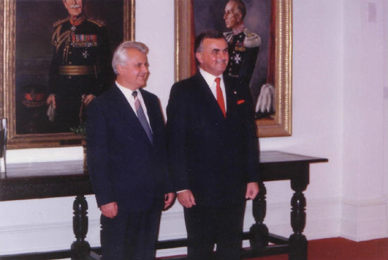
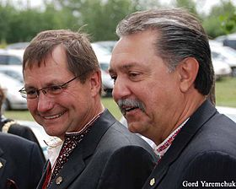
У списку видатних українських канадських особистостей знаходяться політики, спортсмени, художники, люди науки, бізнесмени, космонавти і представники інших ділянок.
Хоча деякі з цих видатних людей є тільки частиною українського походження, вони в різних ситуаціях підкреслюють своє українське коріння.

Slide 5
Серед них –
покійний Реймон (Роман) Джон Гнатишин - колишній генеральний губернатор Канади,
Ерні ІВЗ - колишній прем'єр Онтаріо,
Гері Фільмон - колишній прем'єр Манітоби,
Рой Романов - колишній прем'єр Саскачевану,
Степан Дзюба - колишній мер міста Вінніпег,
Пітер Ліба - колишній губернатор Манітоби,
Сільвія Федорук - вчений і екс-губернатор Саскачевану, Ед Стельмах - нинішній прем'єр Альберти,
Джерард Кеннеді, колишній міністр освіти Онтаріо і надія Ліберальної партії Канади,
Джин(Євген) Звоздеській - міністр освіти Альберти в 2004-2006 рр.
Стів Пітерз - міністр праці Онтаріо.
Джуді Василиця-Лейс, Борис Вжесневський, Уолтер Ластівка,
Марк Варава - депутати федерального парламенту, покійний Джон Сопінка - юрист, колишній суддя Верховного суду Канади,
покійний сенатор Пол Юзик, сенатор Рейнел Андрейчук,
покійний Ярослав Рудницький - мовознавець, один з основоположників канадської політики мультикультуралізму,
покійний Волтер Тернопільській - законодавець,
Євген Мельник - власник фармацевтичної компанії «Biovail Pharma» і власник Оттавського хокейного клубу «Ottawa Senators»,
покійний Петро Яцик - бізнесмен і меценат,
Роберт Боднар - астронавт, Пилип Коновал - воїн під час Першої світової війни, відзначений Хрестом Вікторії, самою почесною нагородою за мужність,
Альберт Бандура- видатний вчений-психолог,
покійний Вільям (Василь) Курелек - видатний канадський художник,
відомий скульптор Лео Мол (Леонід Молодожанин),
Люба Гой- відома комедійна актриса і багато інших.

Slide 6
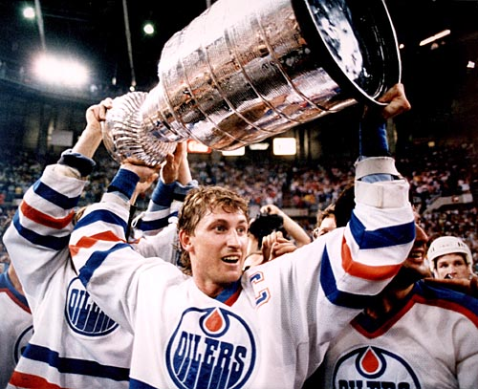
Серед відомих канадців українського походження також багато відомих хокеїстів (світової слави Уейн Грецький (Wayne Gretzky), Дейв Андрейчук, Дейл Гаверчук, Майк Боссі, Джон Буцик, Терк Брода), представників різних галузей культури, людей науки, працівників телебачення, представників майже всіх сфер канадського життя.

Slide 7
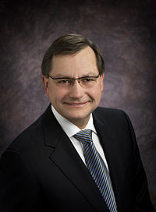
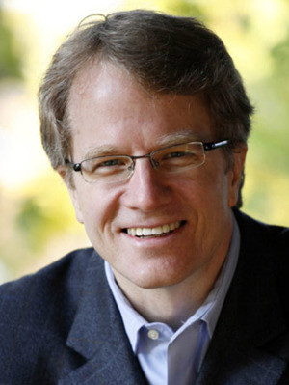
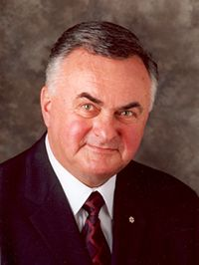
До етнічних українців, які досягли успіху на політичній сцені Канади, можна віднести
Вільяма Гавриляка, який тричі був обраний мером міста Едмонтон, чинного прем'єр-міністра Альберти Едварда Стельмаха, депутата Національної Асамблеї (парламенту) Канади Бориса Вжесневського і одного з лідерів Ліберальної партії Канади Жерара Кеннеді (українець по матері, який близький до української громади).
Але найбільших успіхів серед українців Канади на політичній арені досяг Роман Гнатишин, який у 1990-1995 роках займав посаду генерал-губернатора Канади. Його ж батько — Іван Гнатишин був сенатором від Партії прогресивних консерваторів.

